Slide 1
Модуль 1 Семинар 9
Строки
Символьный тип char
Определение строки
Работа со строками,
индексация по символам,
применение цикла for
Операции над строками. Класс String.

Slide 2
Символьный тип char
Char Представлен системным типом System.Char. | Символ Юникода. 16-битовый символ Unicode. (представляет 16-разрядные значения без знака в пределах от 0 до 65 535) При объявлении ставятся одиночные кавычки. Например, 'а'.
Несмотря на то, что тип char определен в C# как целочисленный, его не следует путать со всеми остальными целочисленными типами. Дело в том, что в C# отсутствует автоматическое преобразование символьных значений в целочисленные и обратно.
Код | Консоль
char c = 'A'; Console.Write(c); | А
char c = 88; | ОШИБКА
char c = 'A'; int b=c; Console.Write(b); | 65
int b=65; char c = Convert.ToChar(b); Console.Write(c); | A

Slide 3
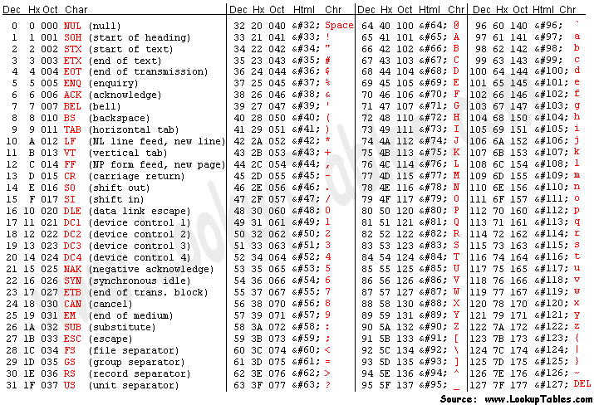
Таблица кодов ASCII
Т.е. соответствие целочисленного кода и символа в типе char.
(см столбец dec – целочисленный код и Chr – символ в типе char)

Slide 4
Определение строки
Строки в Си# - это объекты класса String.
Строка является неизменяемой, при изменении строки создаётся новая строка.
Например, зададим строку и выведем ее в консоль:
string s = "Life";
Console.WriteLine(s);
Для объединения (конкатенации) строк используется оператор "+“ или метод Concat.
string s = "Li" + "fe";
Console.WriteLine(s);
string s4 = String.Concat("Li", "fe");
Console.WriteLine(s4);

Slide 5
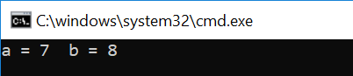
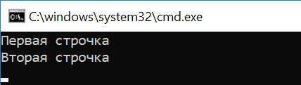
Определение строки
Интерполяция строк
Специальный знак $ идентифицирует строковый литерал как интерполированную строку. Интерполированная строка — это строковый литерал, который может содержать выражения интерполяции. При разрешении интерполированной строки в результирующую, элементы с выражениями интерполяции заменяются строковыми представлениями результатов выражений.
int a = 7;
double b = 8;
Console.WriteLine($"a = {a} b = {b}");
Если необходимо задать строку без Escape-последовательностей (и без форматирования), то можно применить буквальный строковый литерал, обозначаемый префиксом @, после которого размещается неизменяемая последовательность символов в двойных кавычках.
Console.WriteLine(@"Первая строчка
Вторая строчка");

Slide 6
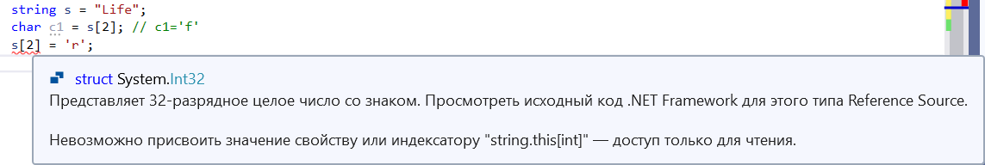
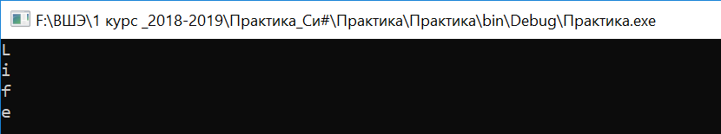
Работа со строками
Индексация - оператор "[]" используется для доступа (только чтение) к символу строки по индексу:
string s = "Life";
Console.WriteLine(s[4]); // 'e’
Проход с помощью цикла for по элементам строки:
string s = "Life";
for (int i = 0; i < s.Length; i++)
{
Console.WriteLine(s[i]);
}

